Slide 1

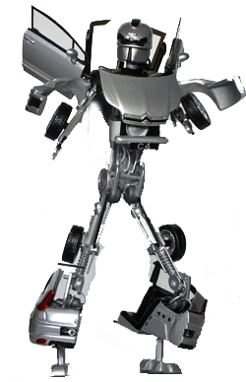



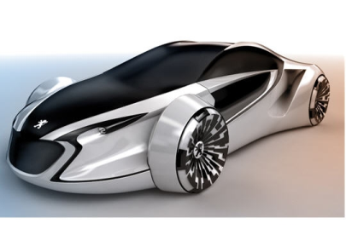

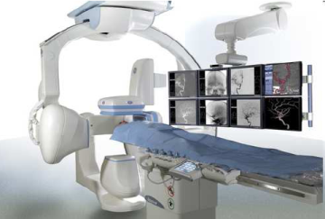

CI 1 : Ingénierie Systèmes Chapitre 1 – Introduction à L’IS
Introduction à l’ingénierie Systèmes

Slide 2
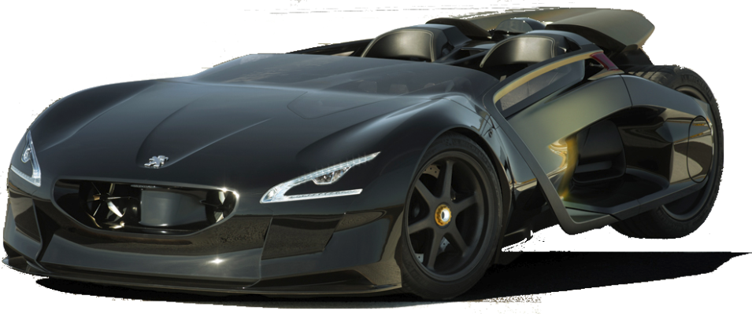
Introduction à l’ingénierie systèmes
Concept car Peugeot EX1
Roadster 4x4 électriques
2 moteurs 250 kW – 340 ch
450 km d’autonomie
0 à 100 km/h en 2,24 s – 0 à 260 km/h en 5,1 s
Quels sont les moteurs de l’innovation pour les industriels ?
Comment s’assurer que les produits fabriqués seront compatibles avec les besoins des acheteurs ?
Quels sont les outils à la disposition des industriels pour communiquer ?

Slide 3
Définitions préliminaires

Slide 4
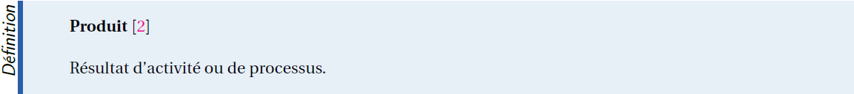
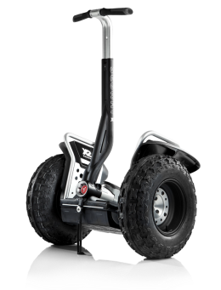



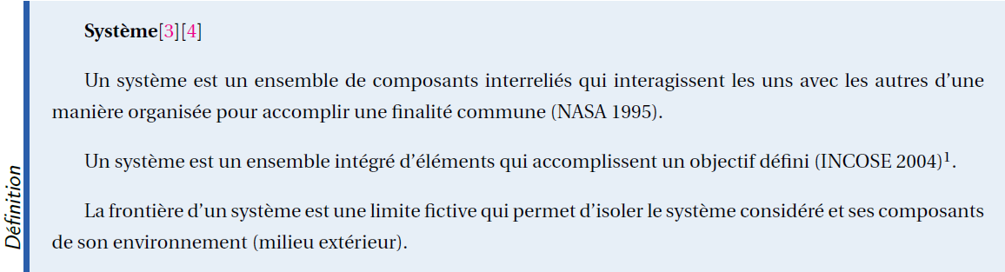
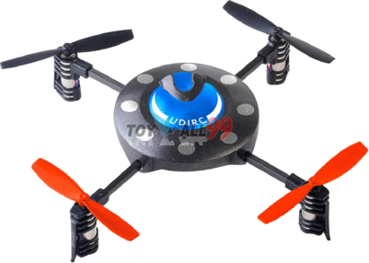



Définitions préliminaires

Slide 5
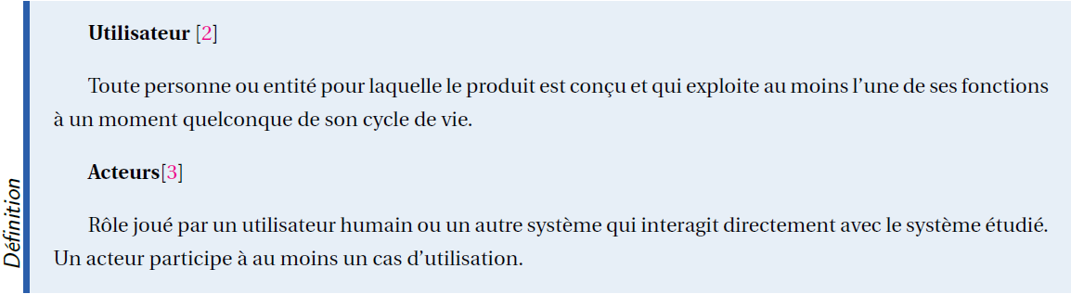
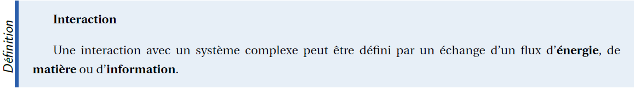
Définitions préliminaires

Slide 6
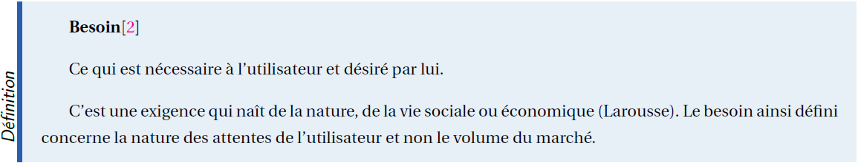

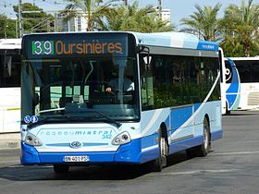

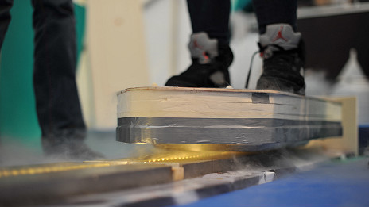
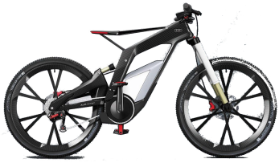
Définitions préliminaires
Un même besoin :
Aller aux Oursinières, plusieurs produits !
Comment fournir un produit compatible avec le besoin du client ?
Spécifier les exigences du client

Slide 7
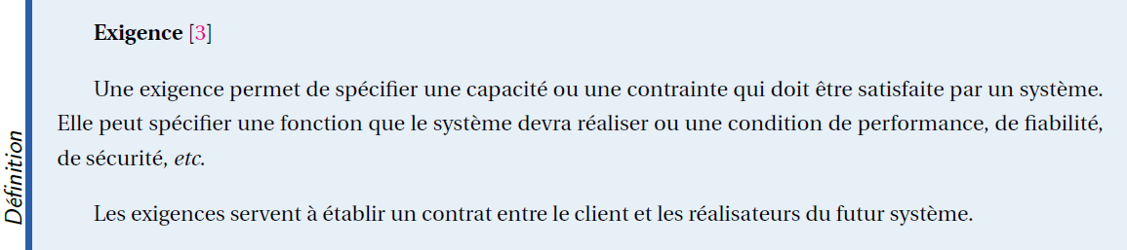
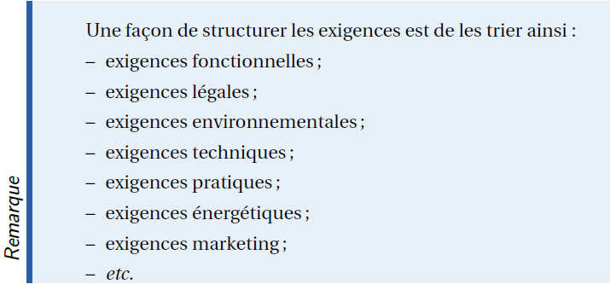
Définitions préliminaires

Slide 8
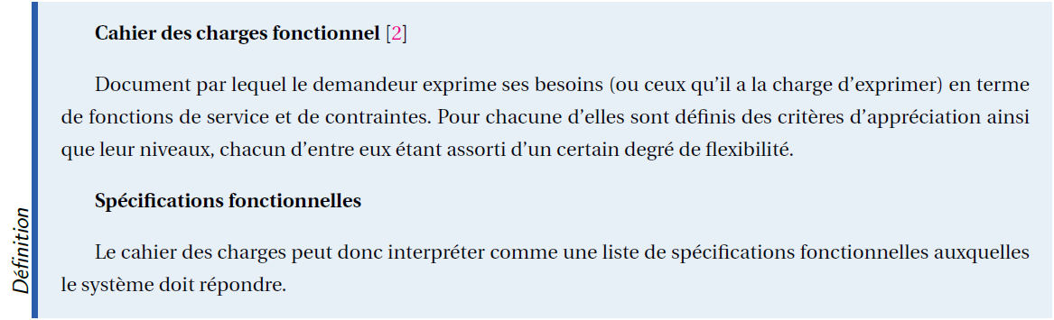

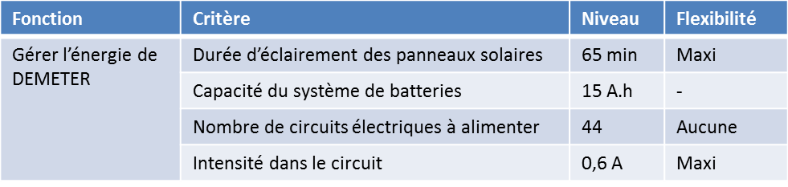
Définitions préliminaires
Le produit satisfait théoriquement le client si tous les critères sont validés

Slide 9
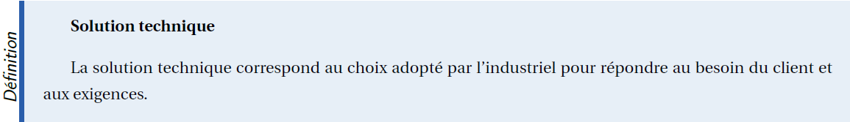
Définitions préliminaires
Quelle est la solution technique utilisée pour réaliser le déplacement :
Du bus ?
Du Segway ?

Slide 10
Cycle de vie

Slide 11
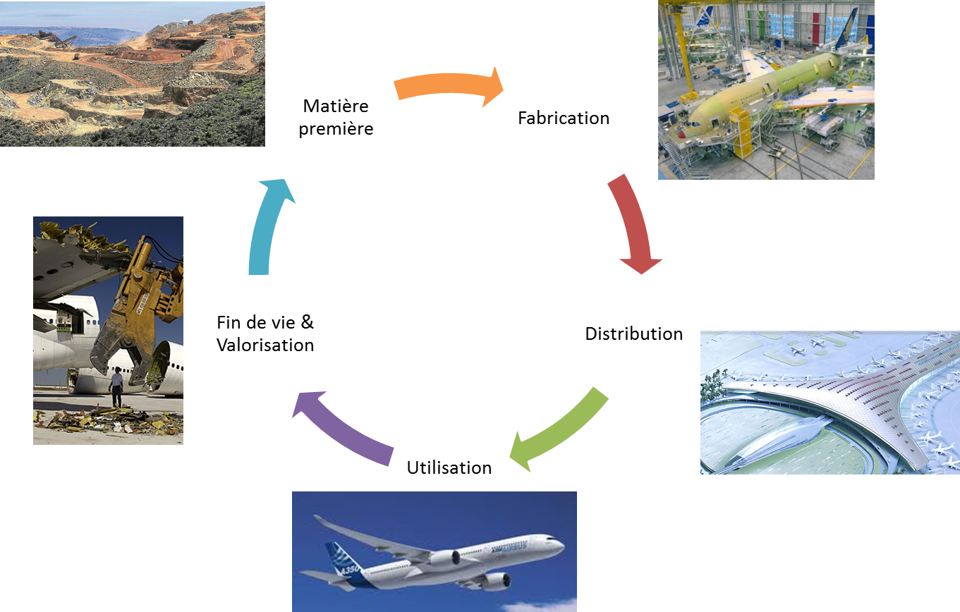
Cycle de vie
Définitions

Slide 12
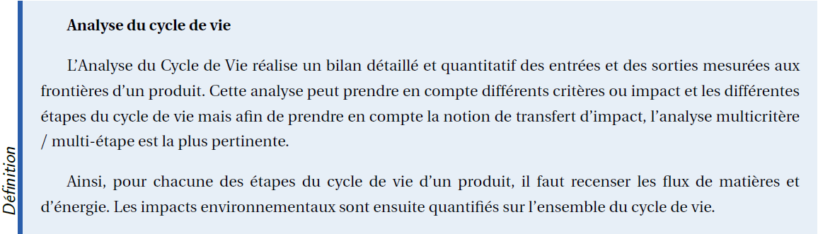
Cycle de vie
Définitions

Slide 13
Ingénierie Systèmes

Slide 14
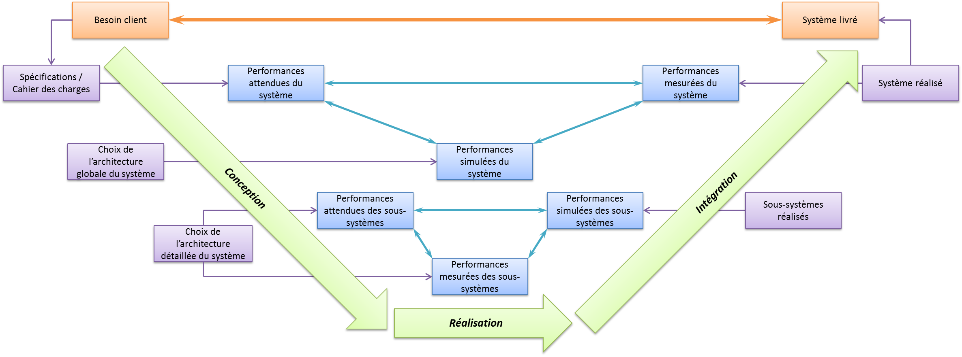
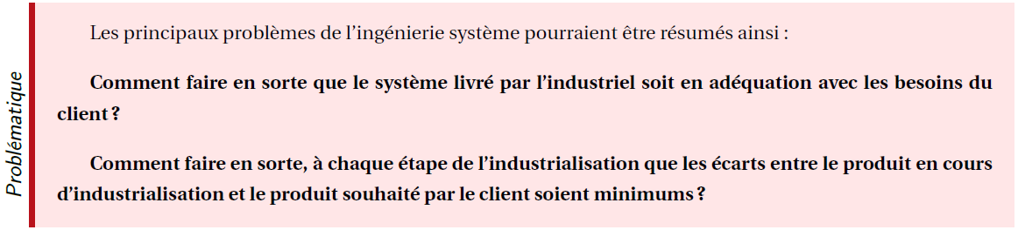
Ingénierie systèmes
Industrialisation des systèmes

Slide 15
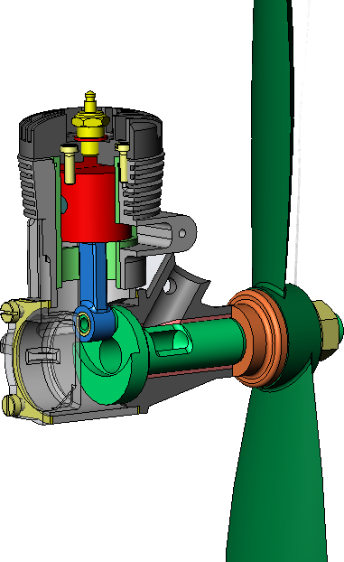
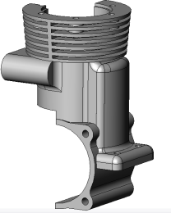
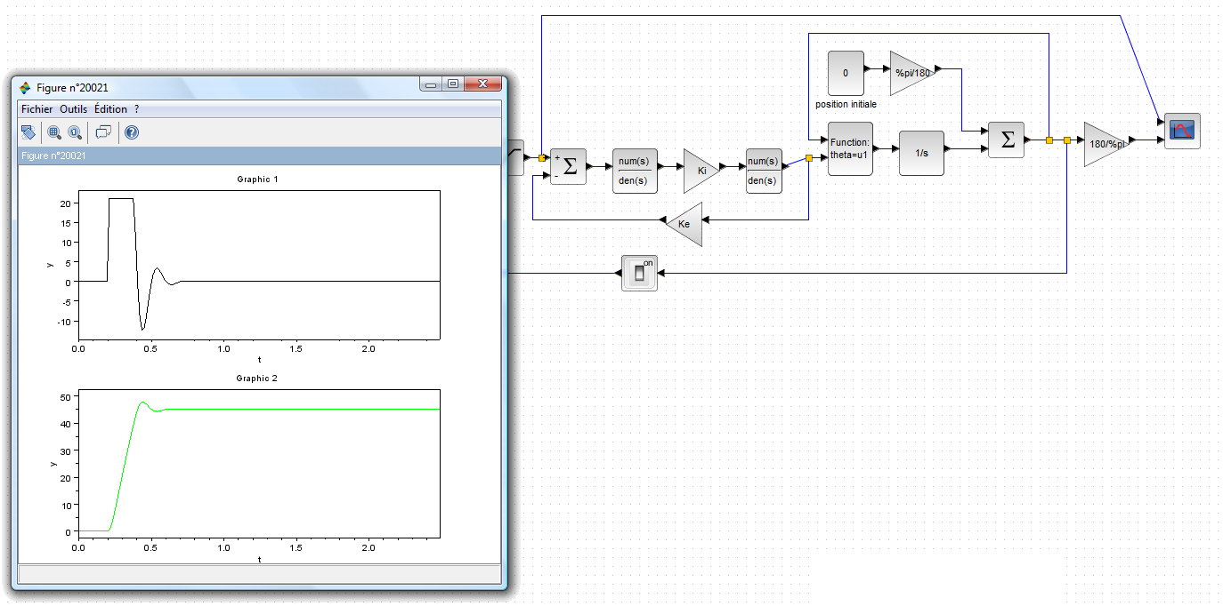
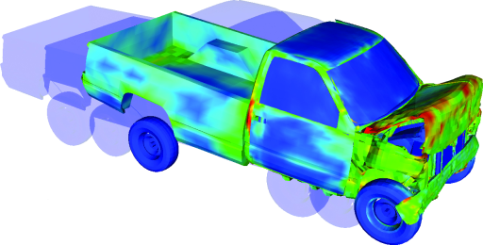
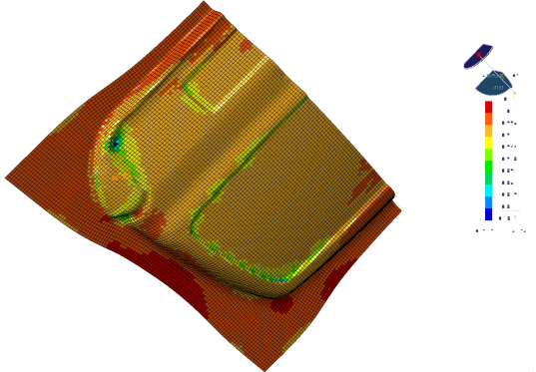
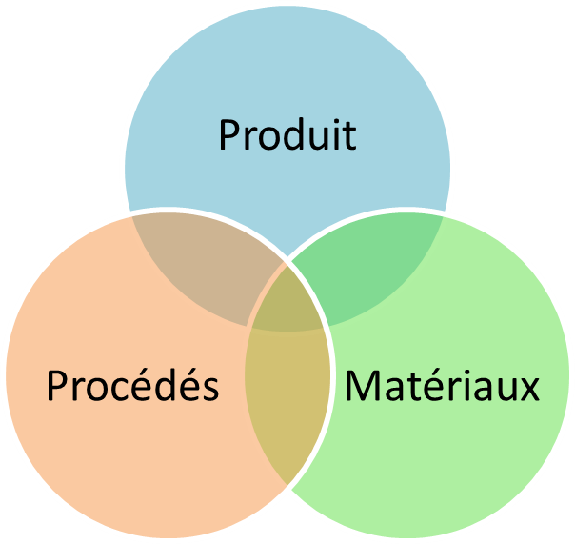
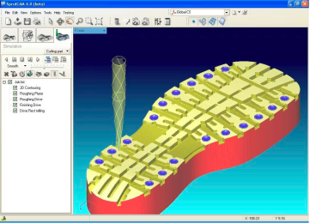
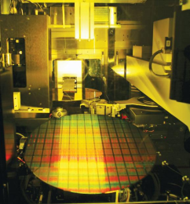
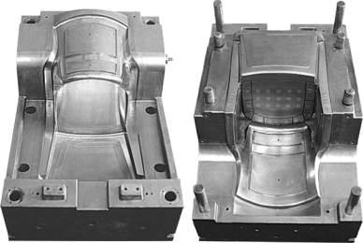
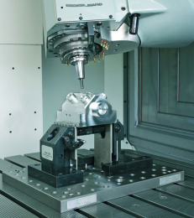
Ingénierie systèmes
Industrialisation des systèmes
Conception
Simulation
Réalisation

Slide 16
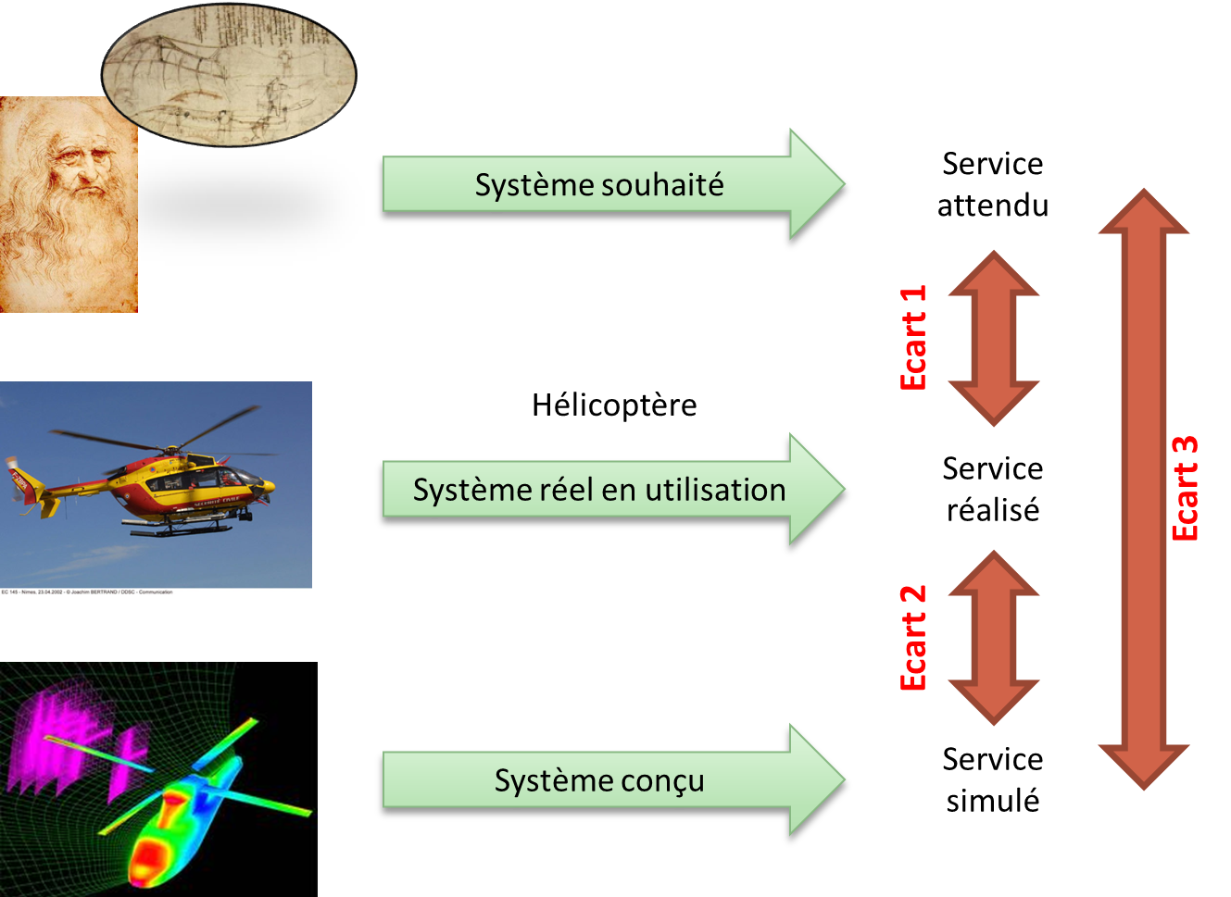
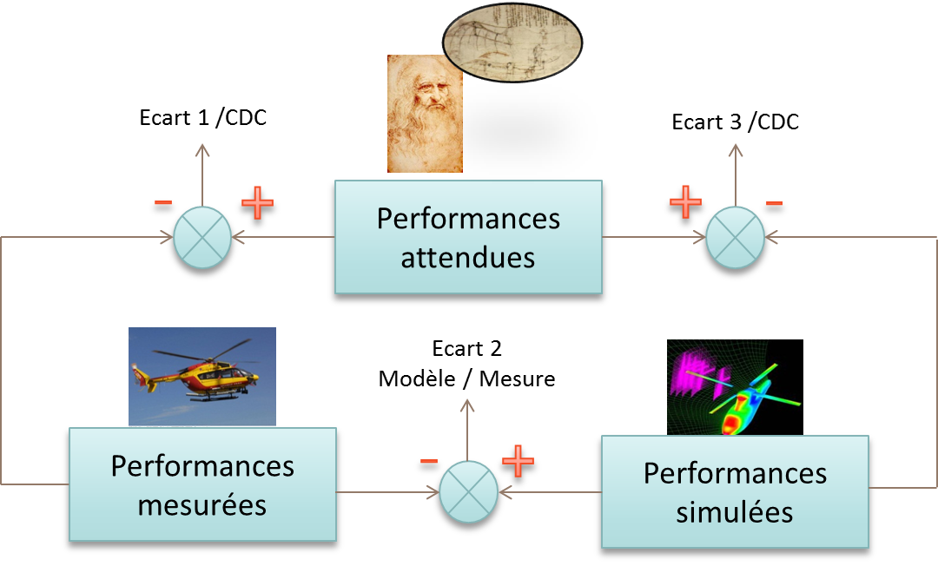
Ingénierie systèmes
Industrialisation des systèmes

Slide 17
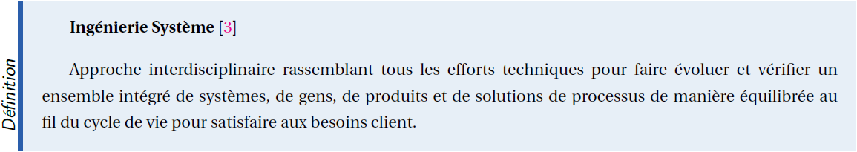
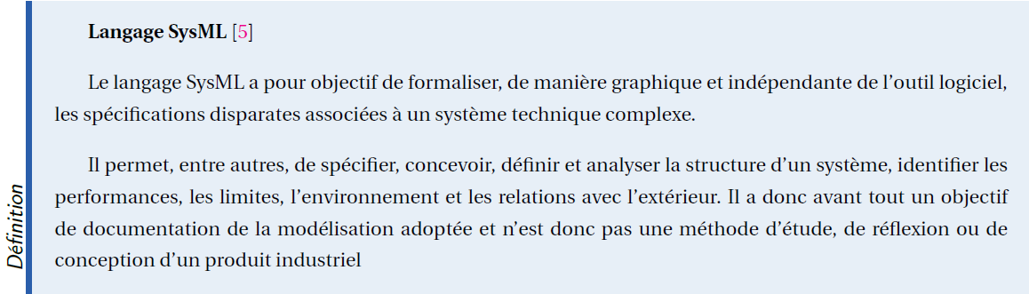
Ingénierie systèmes
IS et SysML

Slide 18
Modélisation Sysml

Slide 19
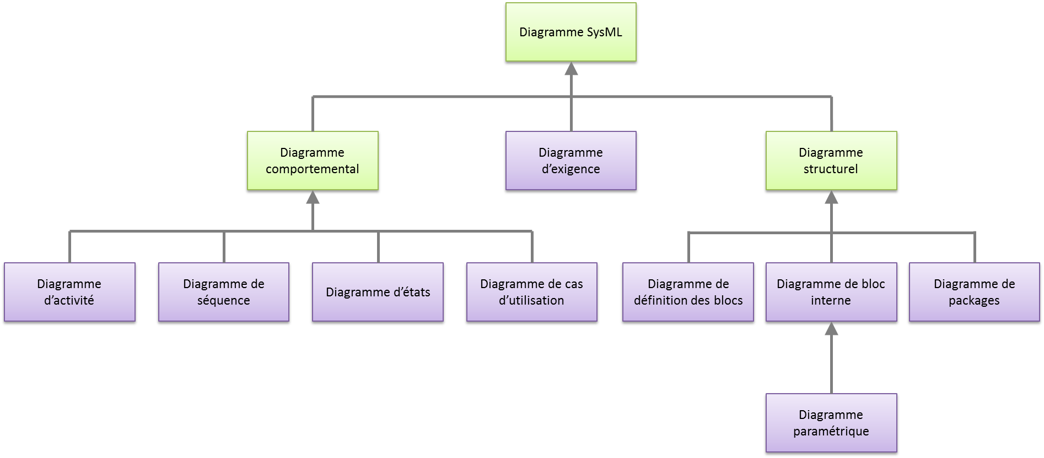
Modélisation SYSML

Slide 20
Modélisation SYSML
Exemple

Slide 21
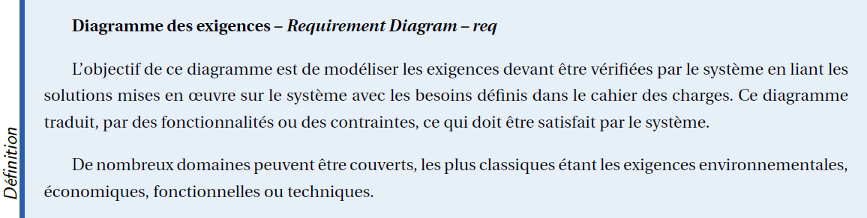
Modélisation SYSMl
Diagramme des exigences

Slide 22
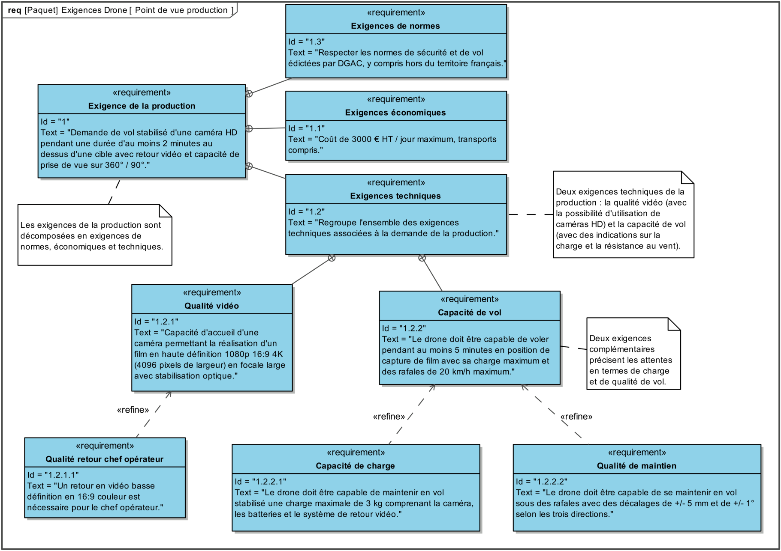
Modélisation SYSMl
Diagramme des exigences

Slide 23
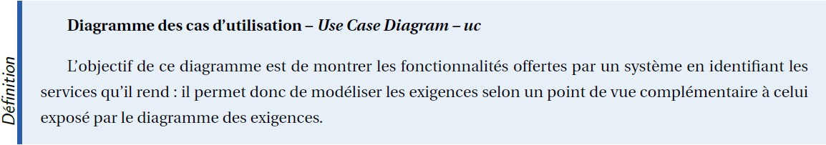
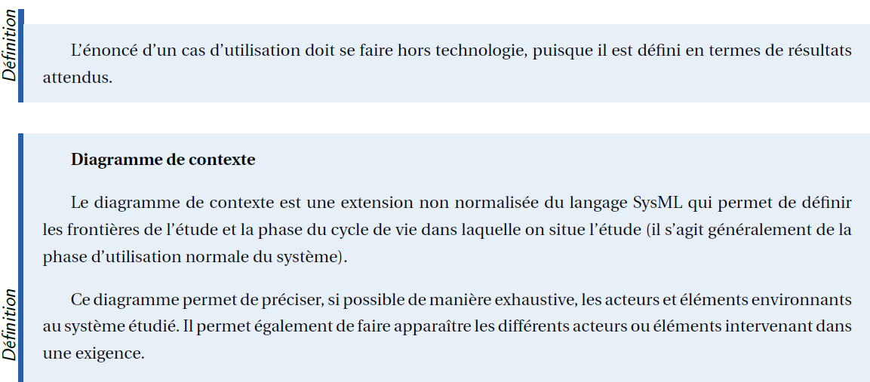
Modélisation SYSMl
Diagramme des cas d’utilisation – Contexte

Slide 24
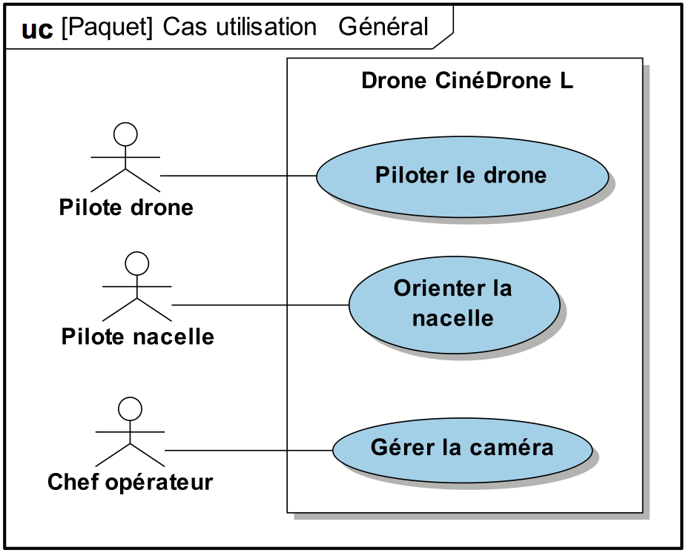
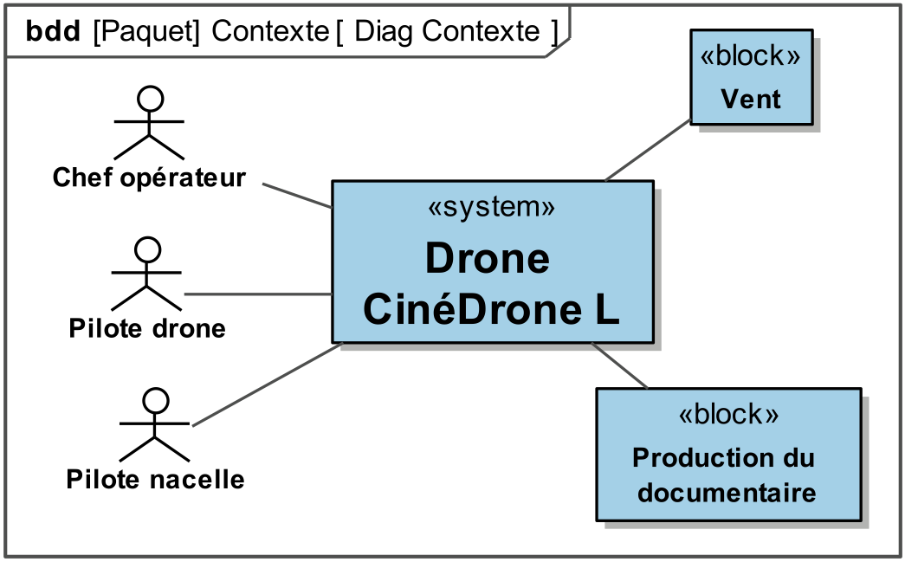
Modélisation SYSMl
Diagramme des cas d’utilisation

Slide 25
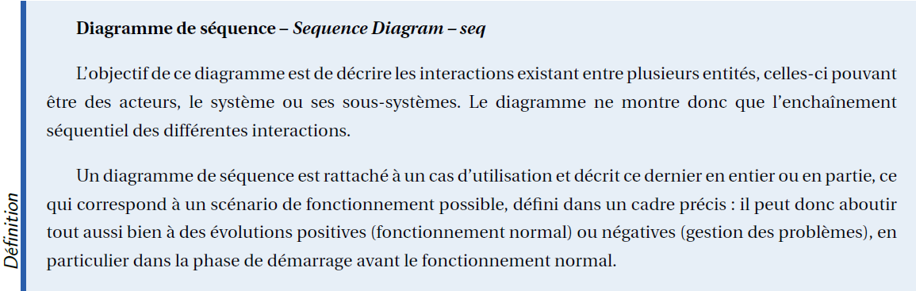
Modélisation SYSMl
Diagramme de séquences

Slide 26
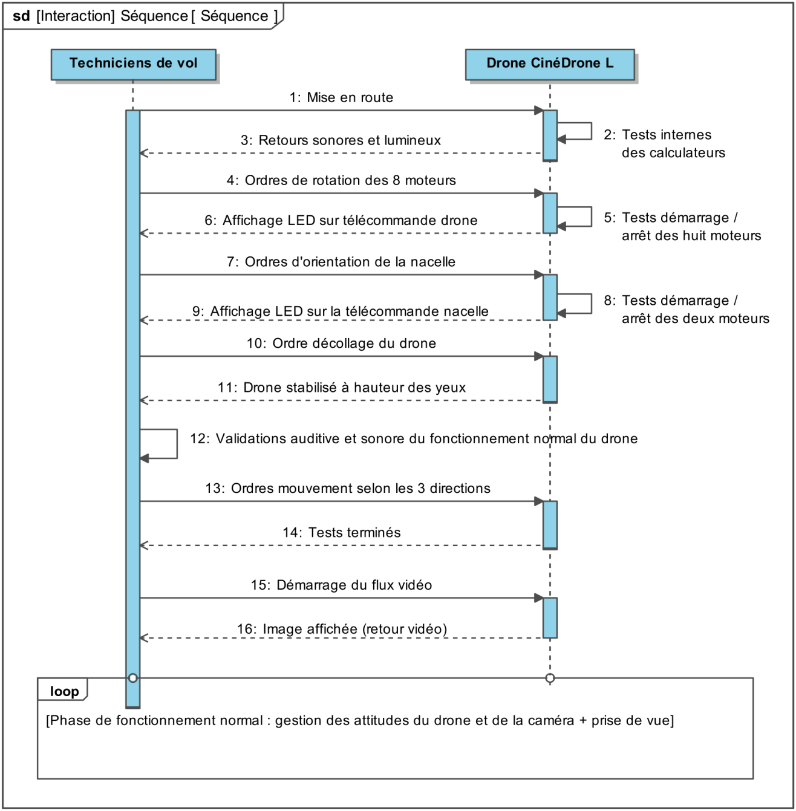
Modélisation SYSMl
Diagramme de séquences

Slide 27
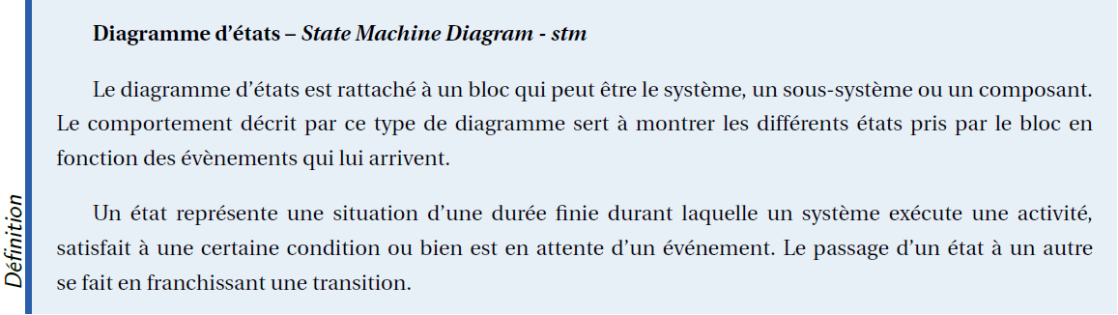
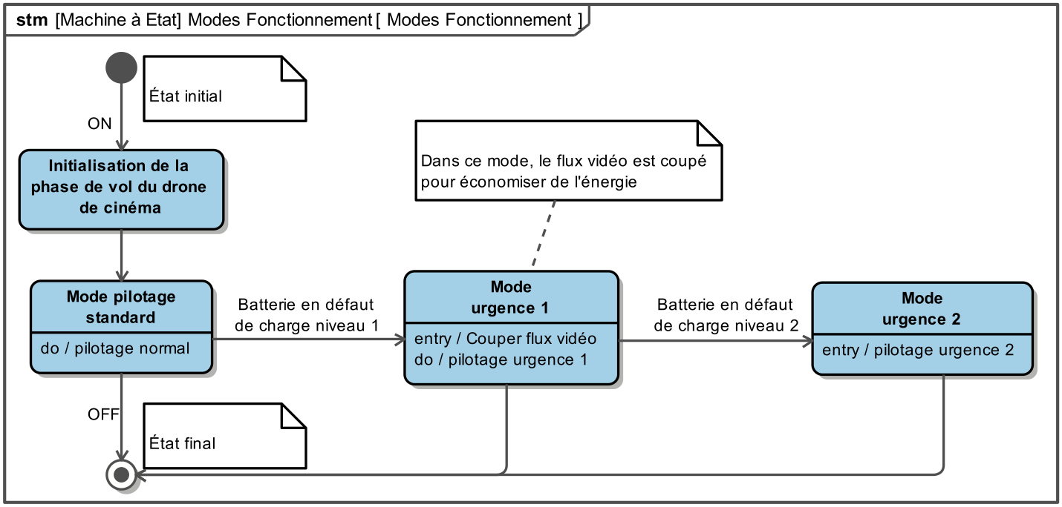
Modélisation SYSMl
Diagramme d’états

Slide 28
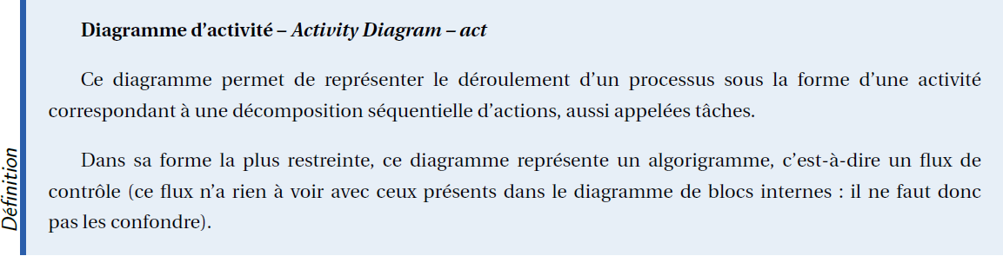
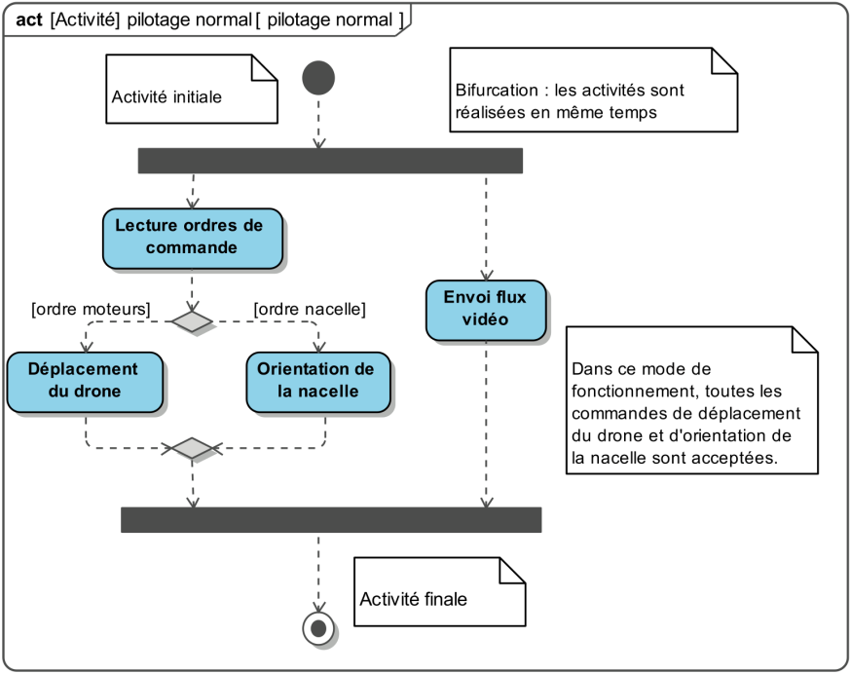


Modélisation SYSMl
Diagramme d’activité

Slide 29

Modélisation SYSMl
Diagramme de blocs

Slide 30

Modélisation SYSMl
Diagramme de blocs

Slide 31

Modélisation SYSMl
Diagramme de blocs internes

Slide 32

Modélisation SYSMl
Diagramme de blocs internes

Slide 33


Modélisation SYSMl
Diagramme paramétrique

Slide 34
Architecture fonctionnelle des systèmes

Slide 35

Architecture fonctionnelle des systèmes

Slide 36



Architecture fonctionnelle des systèmes

Slide 37

Architecture fonctionnelle des systèmes

